Slide 1
4. Kubernetes工作负载（Workloads） 与调度（Scheduling）

Slide 2
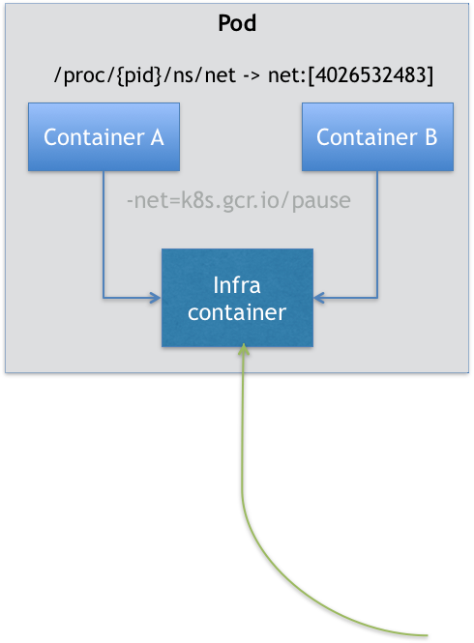
1. 什么是Pod？
超亲密关系
容器设计模式

Slide 3
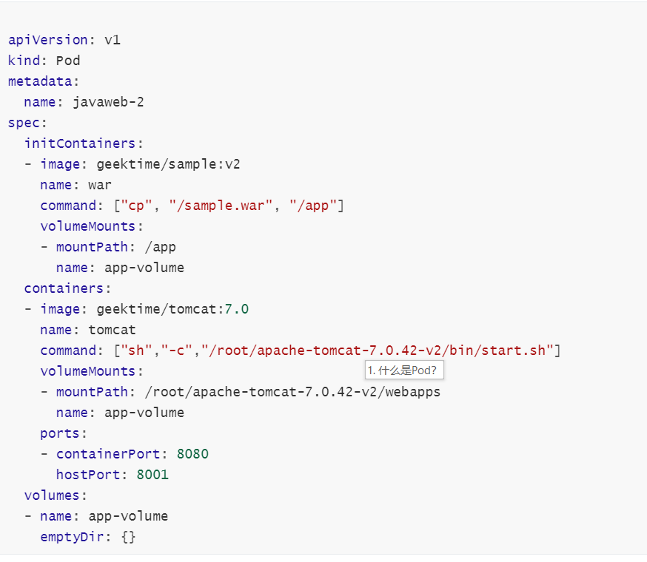
容器设计模式
容器设计模式：sidecar
WAR 包与 Web 服务器。
容器的日志收集

Slide 4

Bare Pod 与 Static Pod
Bare Pod
直接被创建的Pod， 不是由`Deployment`, `StatefulSet`, `DaemonSet`等创建的Pod
Static Pod
Static Pod直接由kubelet创建，不依赖于kube-apiserver。

Slide 5
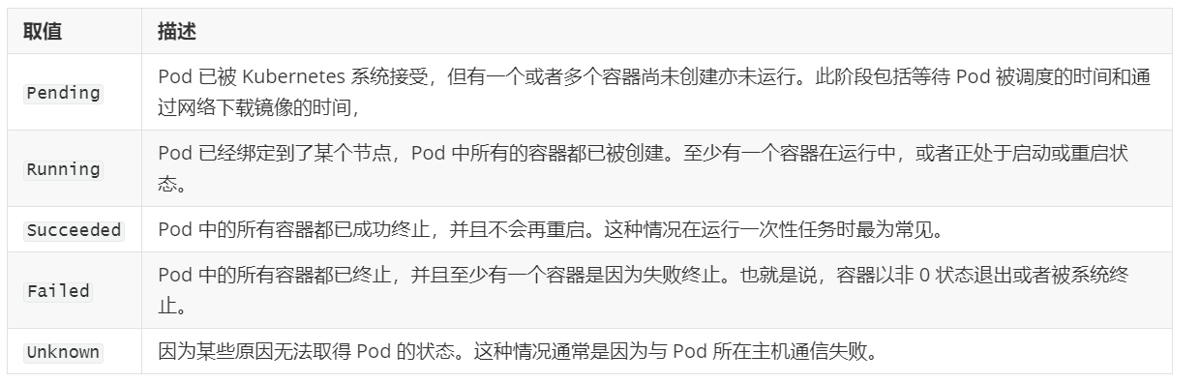
Pod的生命周期、探针
Pod的生命周期

Slide 6
容器状态
`Waiting` （等待）
`Running`（运行中）
`Terminated`（已终止）

Slide 7
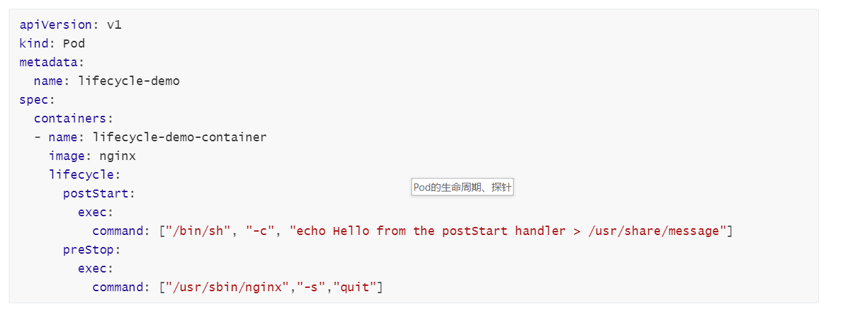
容器生命周期回调
`PostStart`
`PreStop`

Slide 8
探针
kubelet 提供三种方式以实现定期诊断：
ExecAction
TCPSocketAction
HTTPGetAction
kubelet 提供三种类型的探针：
livenessProbe
何时该使用存活态探针？
readinessProbe
何时该使用就绪态探针？
startupProbe
何时该使用启动探针？

Slide 9
2. 什么是Deployment？
什么是Deployment，和Pod的区别？
主要用途 - 部署无状态应用

Slide 10
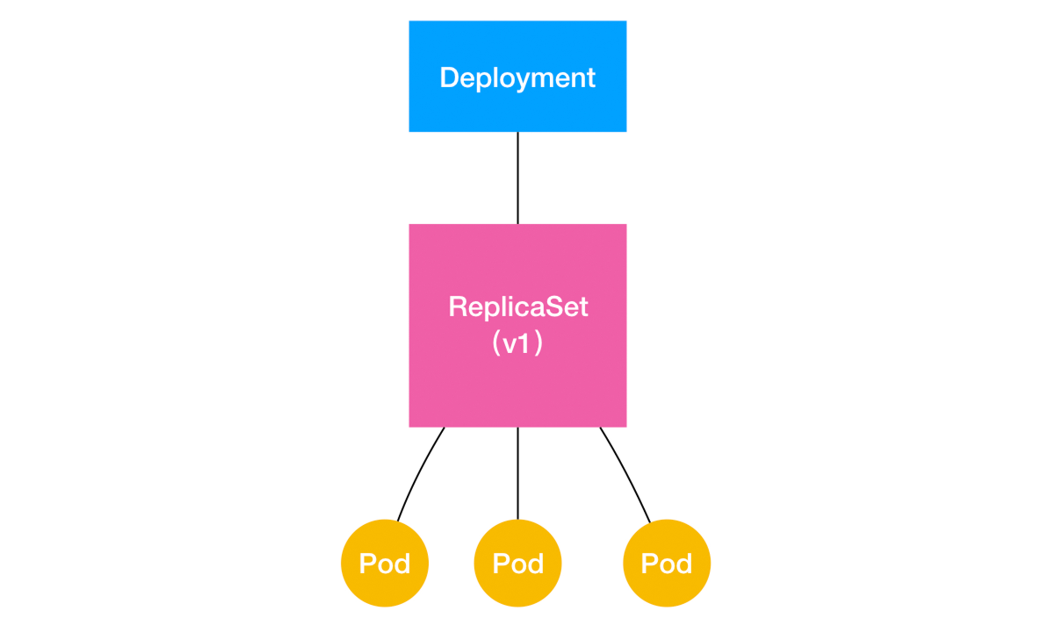
Deployment，与 ReplicaSet，以及 Pod 的关系

Slide 11

扩缩容（scale applications）

Slide 12
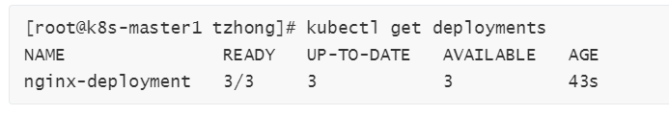
滚动更新/回滚
READY：分子代表当前处于Ready状态的Pod个数，分母代表期望的 Pod 个数（spec.replicas 的值）；
UP-TO-DATE：当前处于最新版本的 Pod 的个数，所谓最新版本指的是 Pod 的 Spec 部分与 Deployment 里 Pod 模板里定义的完全一致；
AVAILABLE：当前已经可用的 Pod 的个数，即：既是 Running 状态，又是最新版本，并且已经处于 Ready（健康检查正确）状态的 Pod 的个数。

Slide 13
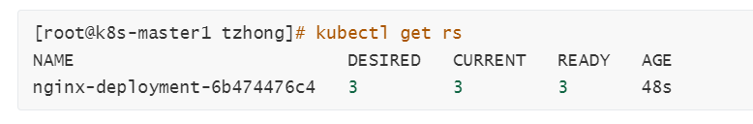
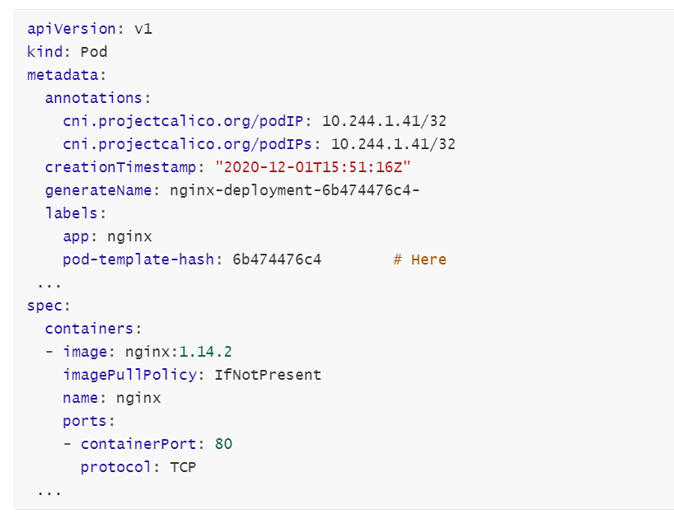
滚动更新/回滚
Deployment 所控制的 ReplicaSet的状态

Slide 14
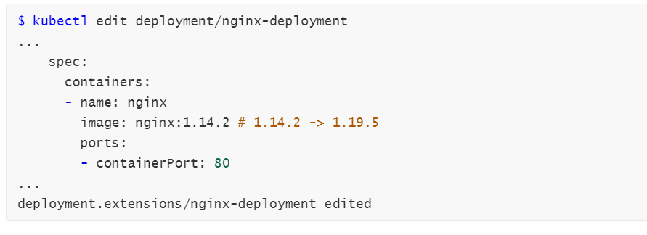
滚动更新/回滚
修改 Deployment

Slide 15
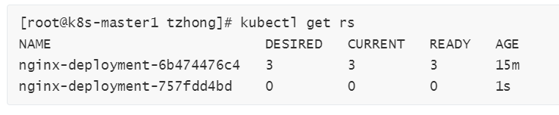
滚动更新/回滚
再次查看 Deployment 所控制的 ReplicaSet的状态

Slide 16
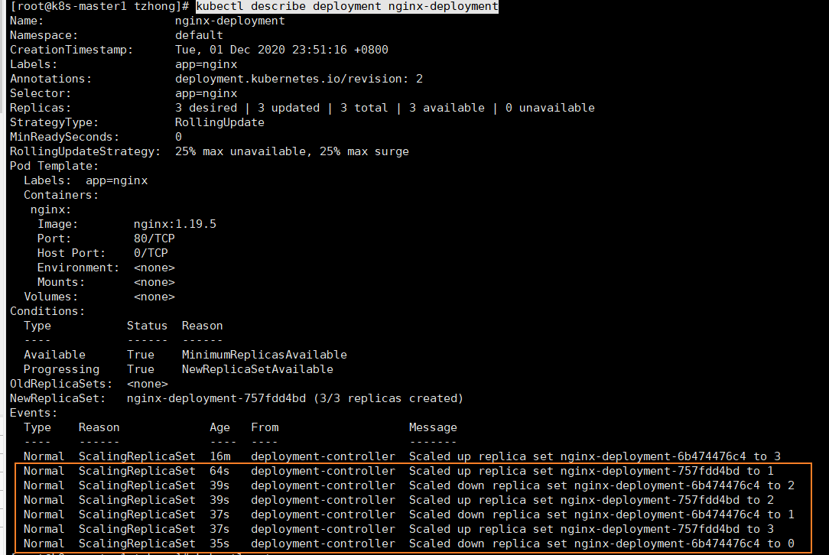
滚动更新/回滚
查看 Deployment 的 Events，查看“滚动更新”的整个过程，使用命令kubectl describe deployment nginx-deployment：

Slide 17
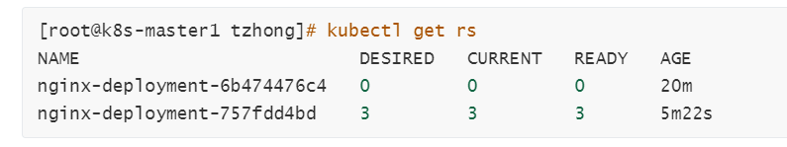
滚动更新/回滚
在这个“滚动更新”过程完成之后，我们在查看一下新、旧两个 ReplicaSet 的最终状态：

Slide 18
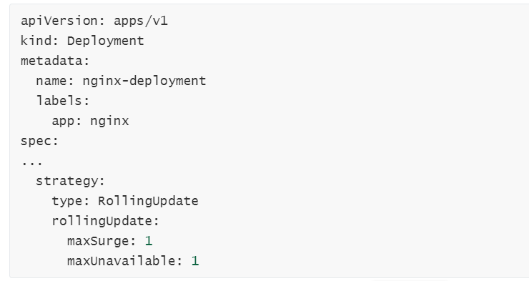
滚动更新/回滚
滚动更新的优势
滚动更新的速率

Slide 19
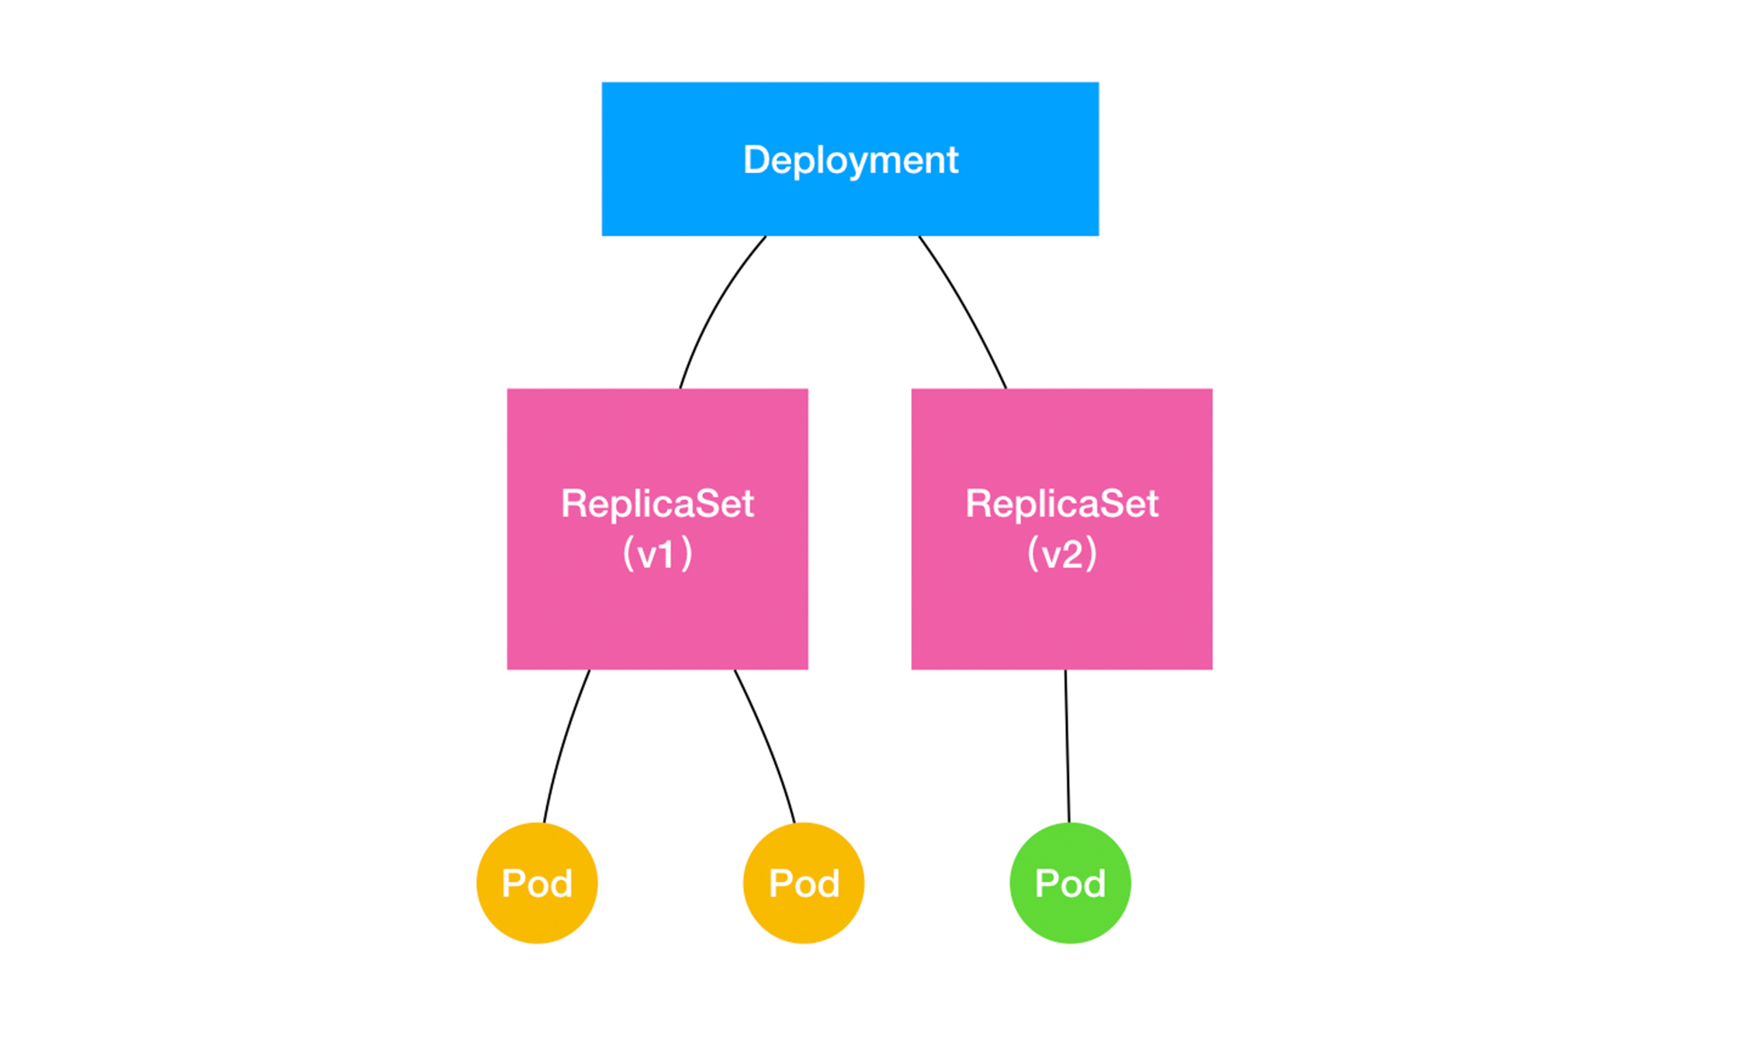
滚动更新/回滚
回滚
执行一条 `kubectl rollout undo` 命令，将 Deployment 回滚到上一个版本
如果想回滚到更早之前的版本，可以使用 kubectl rollout history 命令。
想回滚到某个历史版本，只需指定版本号即可。具体的指令的用法如下：
kubectl rollout undo deployment/nginx-deployment --to-revision=2

Slide 20
滚动更新/回滚
kubectl rollout pause

Slide 21
自修复无状态应用
Kubernetes的自修复特性，确保集群始终以最佳状态运行。

Slide 22
3. 什么是StatefulSet？
部署有状态应用，以及特性
有状态服务
什么时候选择使用StatefulSet？
拓扑状态
存储状态
Headless Service在StatefulSet场景下的使用（拓扑状态）
什么是Headless Service？
实践：创建Headless Service和StatefulSet
实践：Persistent Volume Claim 的使用(存储状态)

Slide 23
实践：部署NFS Provisioner

Slide 24
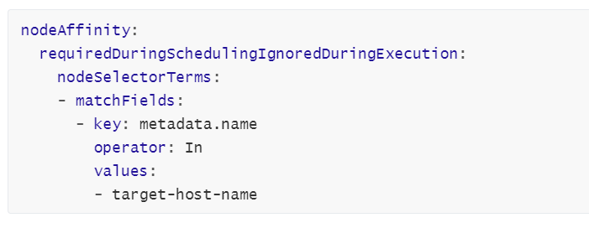
4. 什么是DaemonSet?
基本概念
编写一个DaemonSet
DaemonSet 跟 Deployment 其实非常相似，只不过是没有 replicas 字段。
Daemon Pods是如何被调度的

Slide 25
实践：DaemonSet 的滚动更新与回滚

Slide 26
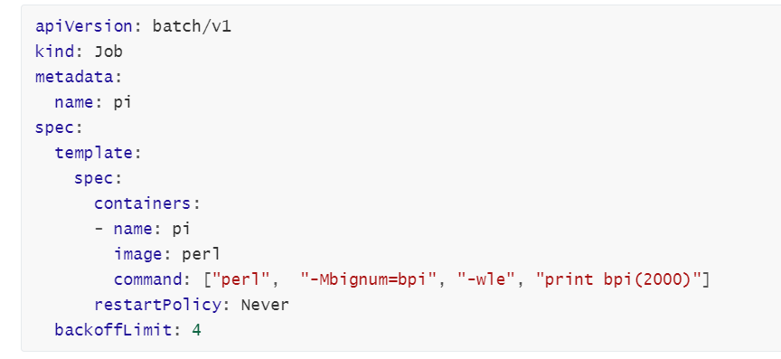
5. 什么是Job与CronJob
部署离线业务
运行示例 Job

Slide 27
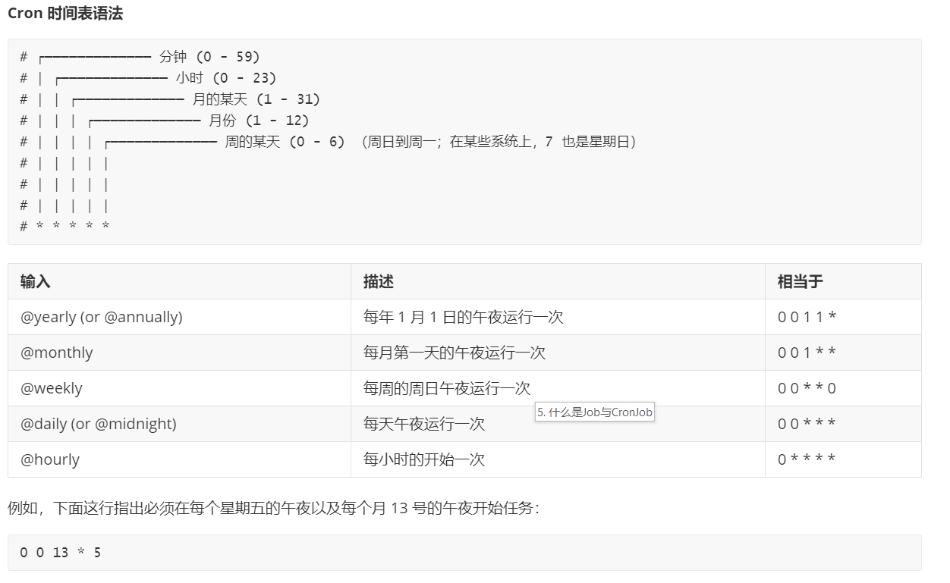
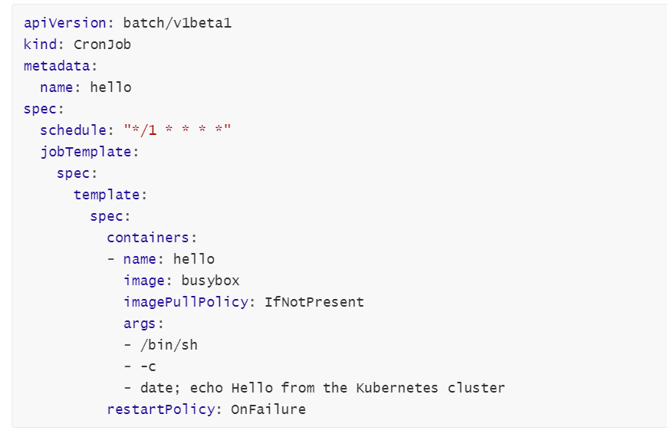
Cron Jobs

Slide 28
6. 实践：使用ConfigMaps和Secrets配置应用程序

Slide 29
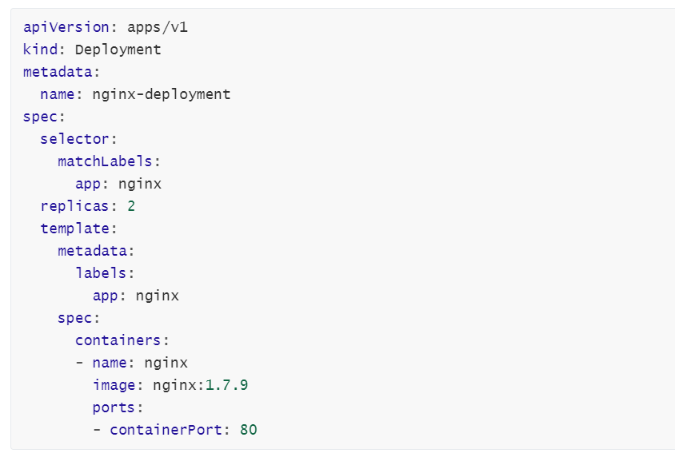
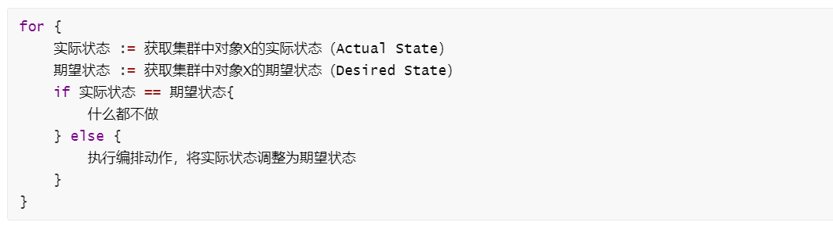
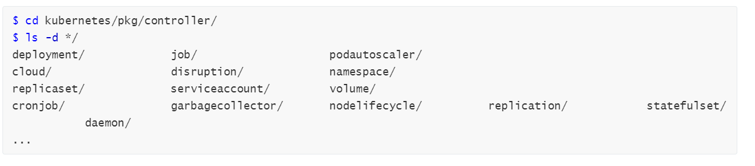
7. 深入理解控制器工作原理

Slide 30
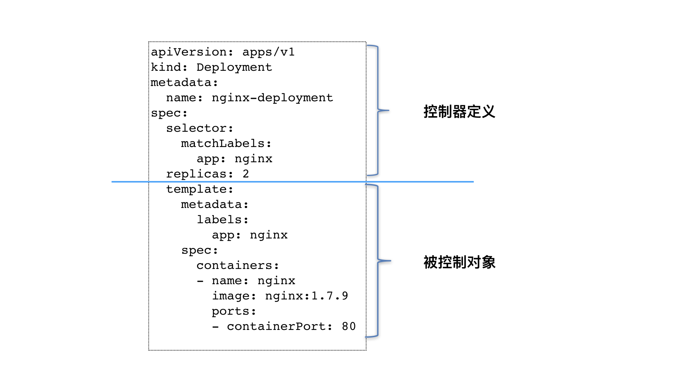
7. 深入理解控制器工作原理
总结

Slide 31
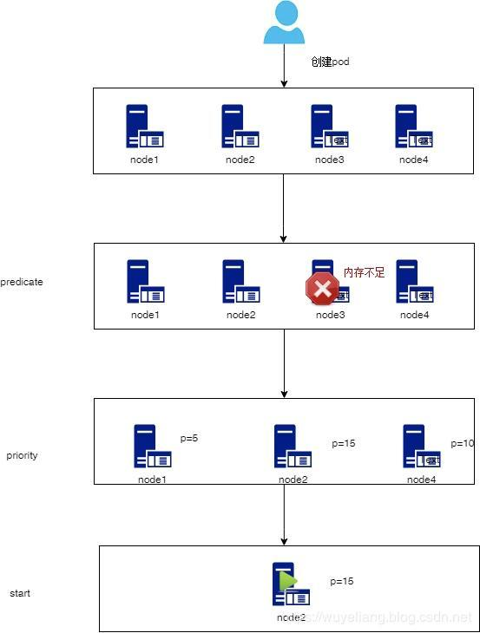
8. Kubernetes的调度策略
kube-scheduler调度介绍
kube-scheduler 调度流程
1.过滤（Predicates 预选策略）
2.打分（Priorities 优选策略）

Slide 32
常用的预选策略
CheckNodeCondition：Node报告给API Server说自己磁盘、网络不可用或者kubelet还没有准备好运行Pods等问题，则不会调度Pod；
PodFitsHost：检查Pod是否通过主机名指定了特定的Node，也就是说是否在Pod中定义了nodeName属性；
PodFitsHostPorts：检查Node上是否存在当前被调度Pod的端口（例如Pod 定义了hostPort属性（pod.spec.containers.ports.hostPort）），如果被调度Pod用的端口已被占用，则此Node被过滤掉；
MatchNodeSelector：检查Pod是否有pods.spec.nodeSelector这个字段，如果有，那么Pod必须运行在携有这些标签的节点上；否则Pod无法被调度；
PodFitsResources：检查节点是否有足够的资源来运行这个 Pod；
PodToleratesNodeTaints：如果Pod定义了Tolerates（容忍度），即pods.spec.tolerations，那么就检查Pod上的spec.tolerations可容忍的污点是否完全包含节点上的污点，如果是，表示这个节点可以被选定；
CheckNodeMemoryPressure：检查节点内存是否存在压力；
CheckNodePIDPressure：检查节点 PID 数量是否压力过大；
CheckNodeDiskPressure：检查内存/磁盘 IO是否压力过大；
MatchInterPodAffinity：检查Pod是否满足亲和性或者反亲和性；

Slide 33
常用的优选函数
InterPodAffinityPriority：遍历Pod 的亲和性条目，优先将 Pod 调度到相同的拓扑上，如同一个节点上；
LeastRequestedPriority：节点上放置的Pod越多，这些Pod使用的资源越多，这个Node给出的打分就越低，所以优先调度到Pod少及资源使用少的节点上；
MostRequestedPriority：尽量调度到已经使用过的 Node 上，表示尽可能的把一个节点的资源先用完，这个和 LeastRequestedPriority 相反，二者不能同时使用。默认未启用；
BalancedResourceAllocation：优先平衡各节点的资源使用，以cpu和内存占用率作为评估标准；
NodeAffinityPriority：优先调度到匹配 NodeAffinity （Node亲和性调度）的节点上；
TaintTolerationPriority：将Pod对象的spec.toleration与节点的taint列表项进行匹配度检查，优先调度到匹配 TaintToleration (污点) 的节点上;
ImageLocalityPriority：尽量将使用大镜像的容器调度到已经下拉了该镜像的节点上。默认未启用；
ServiceSpreadingPriority：尽量将同一个 Service 的 Pod 分布到不同节点上，尽量提高 Pod 的高可用性；

Slide 34
K8s 的高级调度方式
nodeAffinity
podAffinity / podAntiAffinity
taints / tolerations

Slide 35
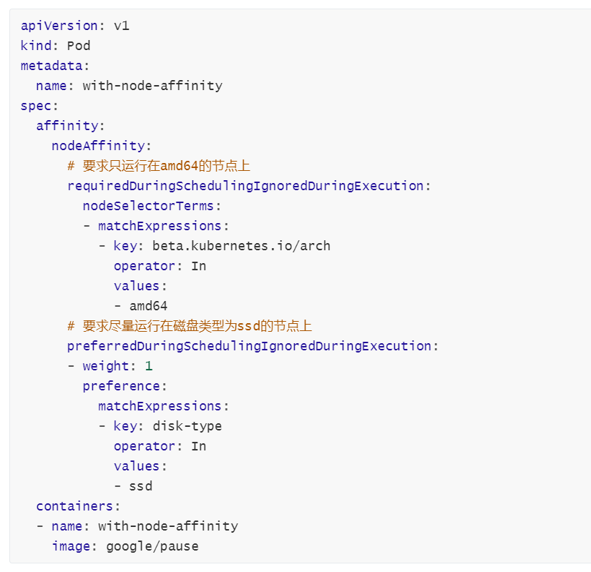
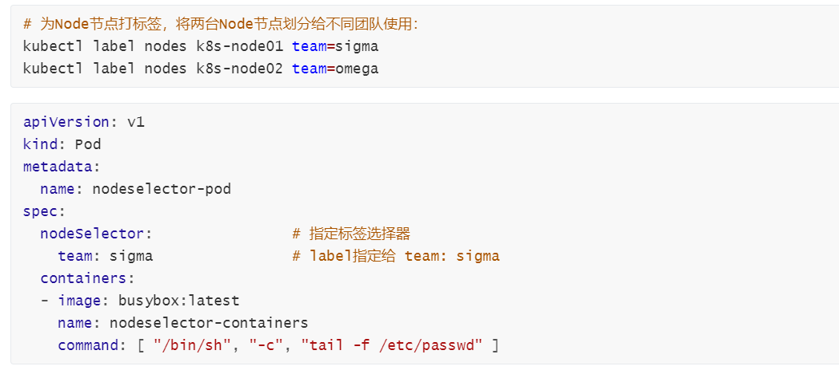
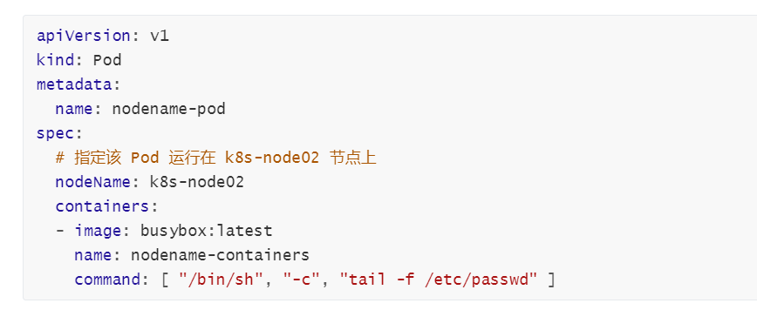
Pod 亲和性调度之nodeAffinity
Pod亲和性调度之nodeName
Pod亲和性调度之nodeSelector
Pod亲和性调度之nodeAffinity

Slide 36
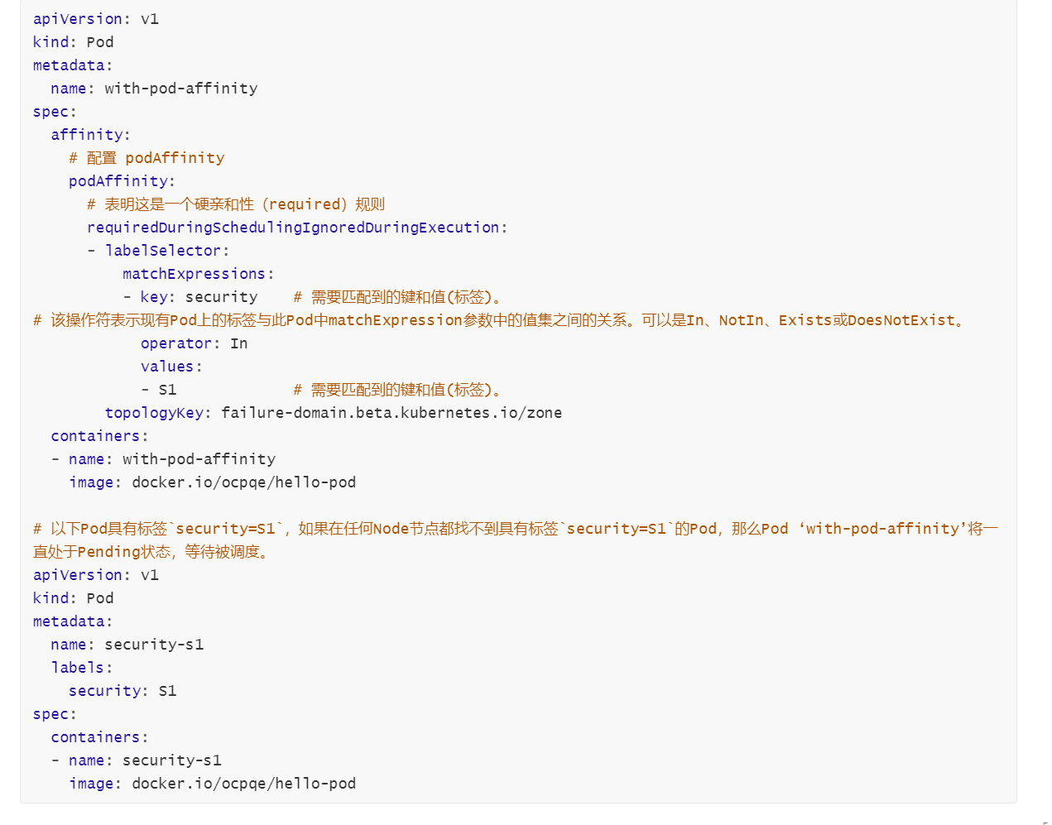
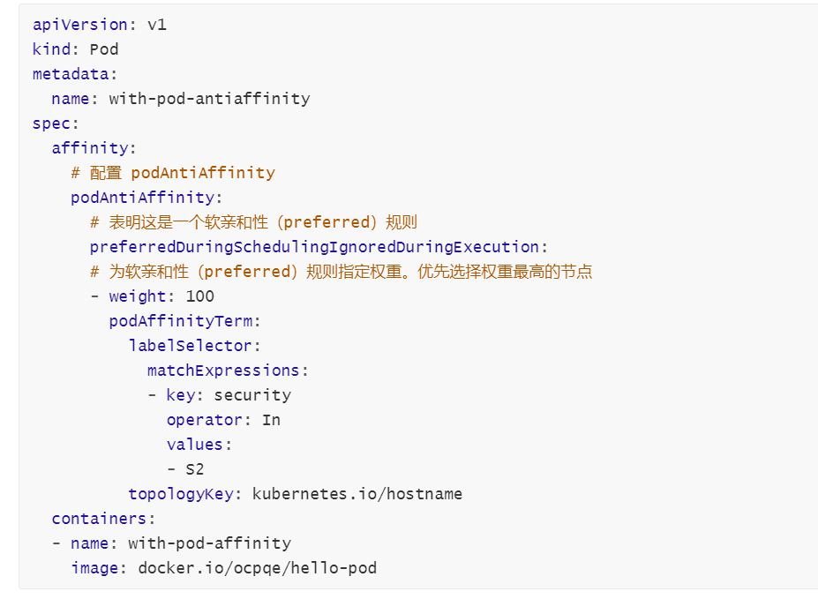
Pod 亲和性调度之 podAffinity / podAntiAffinity
podAffinity介绍
硬亲和性（required）
软亲和性（preferred）

Slide 37
Pod 亲和性调度之 podAffinity / podAntiAffinity
podAffinity介绍
硬亲和性（required）
软亲和性（preferred）

Slide 38
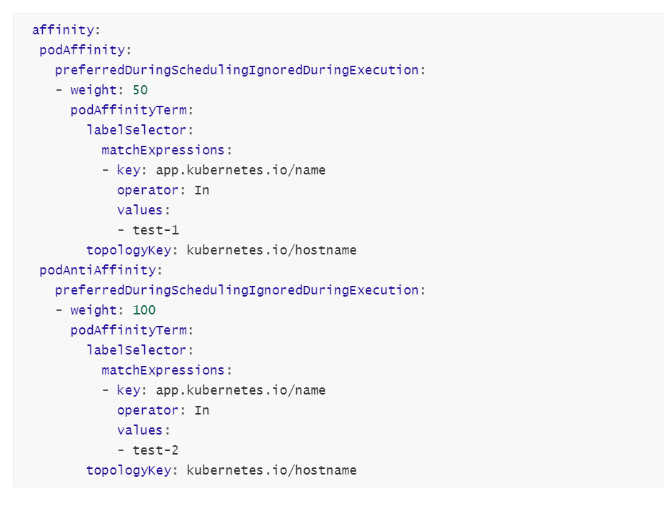
Pod 亲和性的权重

Slide 39
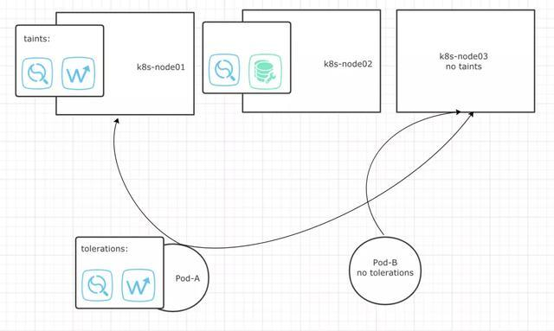
Pod 亲和性调度之污点与容忍 - Taints and Tolerations

Slide 40
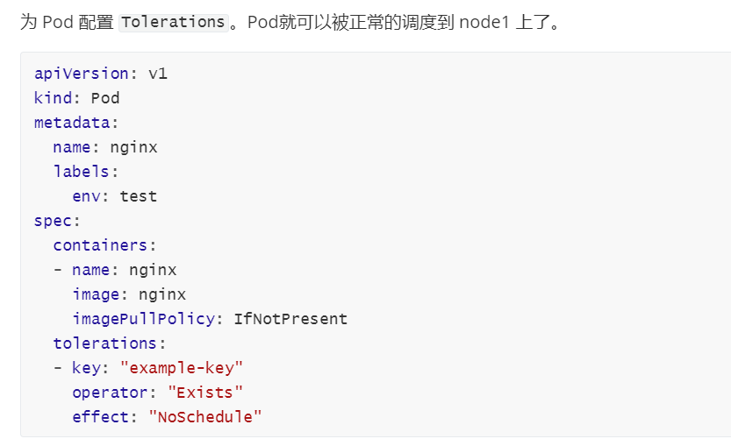
Pod 亲和性调度之污点与容忍 - Taints and Tolerations
污点类型介绍
NoSchedule
PreferNoSchedule
NoExecute
容忍度介绍

Slide 41
Taints 和 Tolerations 的使用场景
专用节点 Dedicated Nodes
具有特殊硬件的节点
基于污染的驱逐
node.kubernetes.io/not-ready：节点未就绪。对应于NodeCondition Ready 是 False 的情况；
node.kubernetes.io/unreachable：节点控制器与节点不可达。对应于NodeCondition Ready 是 Unknown 的情况；
node.kubernetes.io/memory-pressure：节点内存存在压力；
node.kubernetes.io/disk-pressure：节点硬盘存在压力；
node.kubernetes.io/pid-pressure：节点PID存在压力；
node.kubernetes.io/network-unavailable：节点网络不可用；
node.kubernetes.io/unschedulable：节点不可调度。

Slide 42
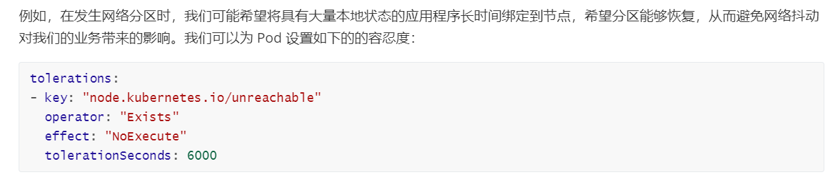
基于污染的驱逐

Slide 43
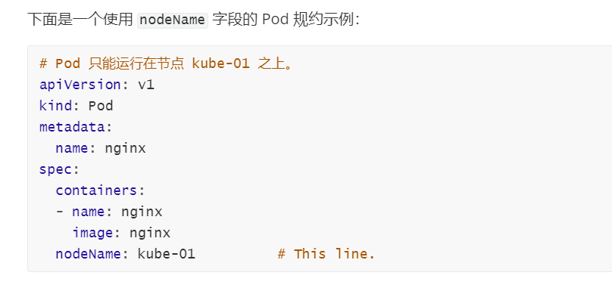
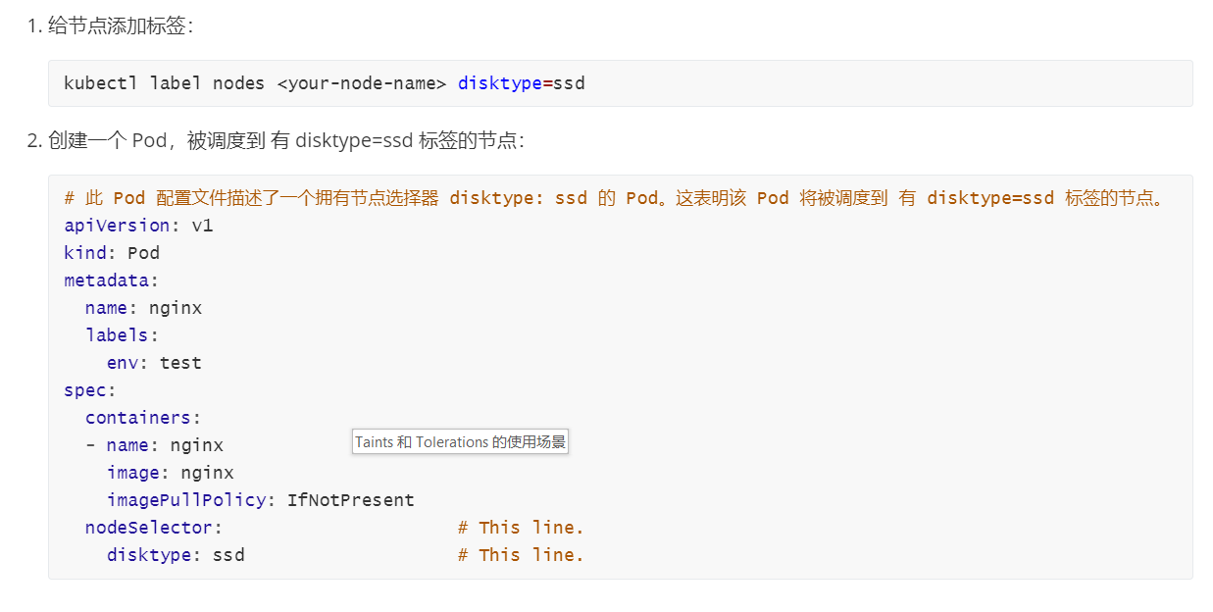
更简单的节点选择约束
nodeSelector
nodeName

Slide 44
9. 资源限制如何影响Pod调度
请求和约束
资源类型
资源限制如何影响Pod调度
资源请求如何影响 Pod 的调度
资源约束如何影响 Pod 的调度
超过容器限制的内存
超过整个节点容量的内存
内存请求和限制的目的
配置 Pod 的服务质量

Slide 45
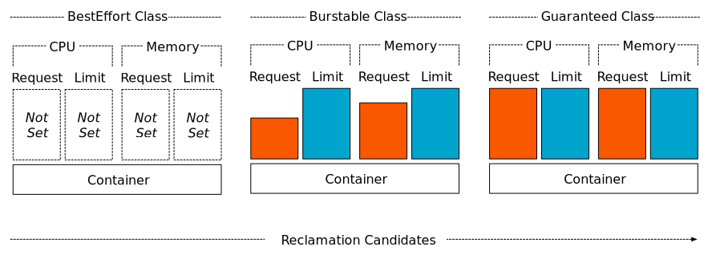
配置 Pod 的服务质量
QoS （Quality of Service）等级
Guaranteed
Burstable
BestEffort

Slide 46
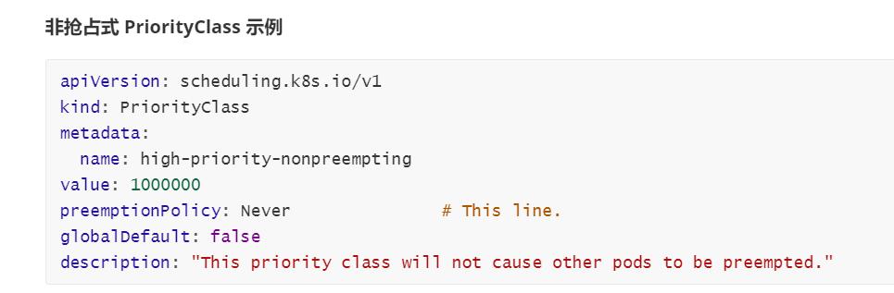
10. Pod 的优先级和抢占
如何使用优先级和抢占
PriorityClass
非抢占式 PriorityClass

Slide 47
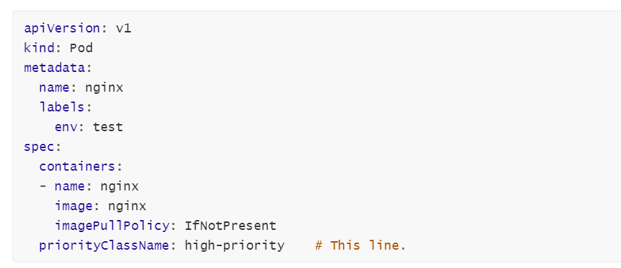
Pod 优先级
Pod 优先级对调度顺序的影响
抢占

Slide 48
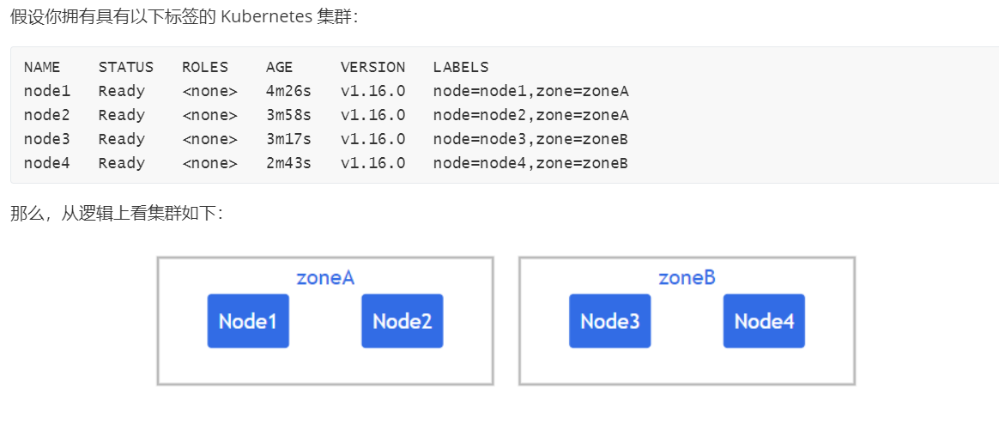
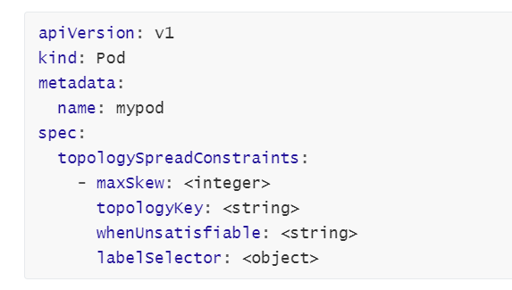
11. Pod 拓扑分布约束
先决条件
节点标签
Pod 的分布约束

Slide 49
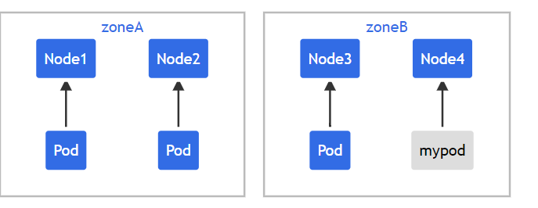
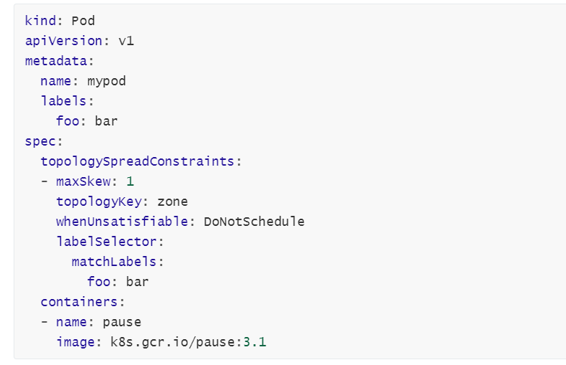
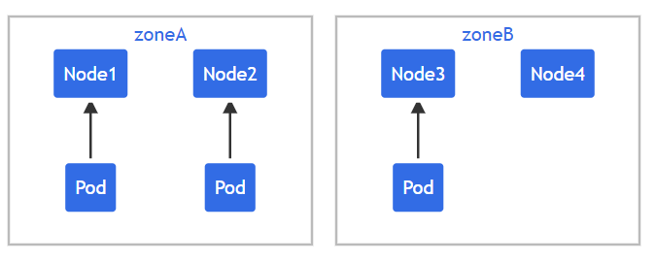
例子：单个 TopologySpreadConstraint

Slide 50
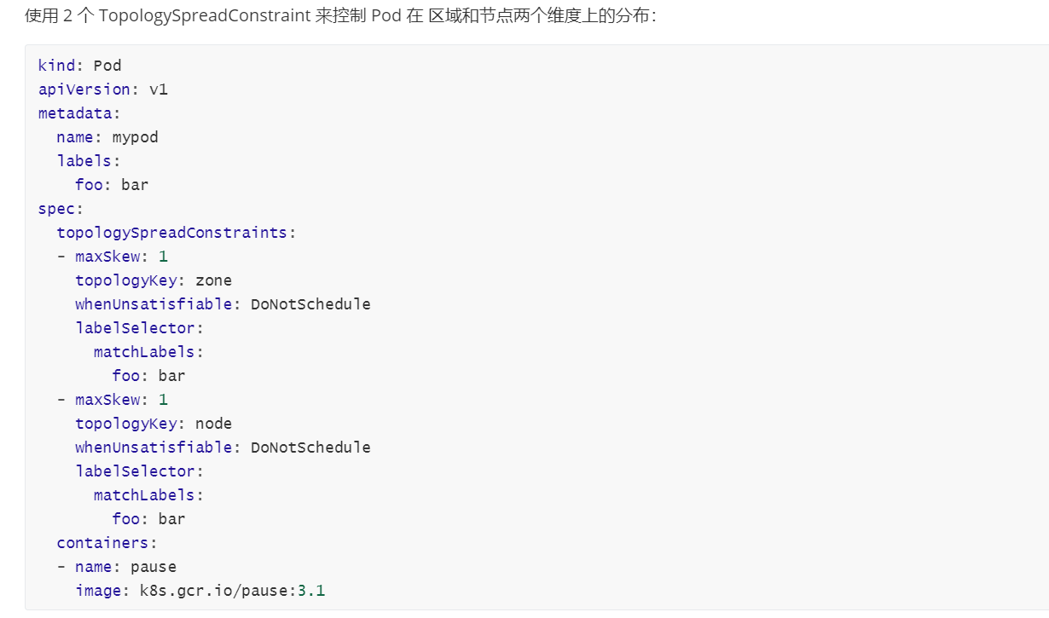
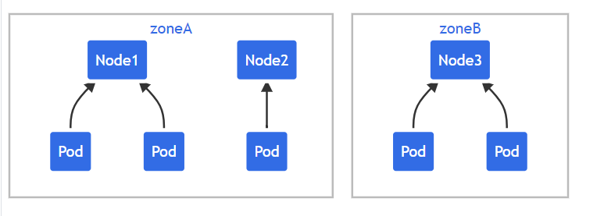
例子：多个 TopologySpreadConstraints

Slide 51
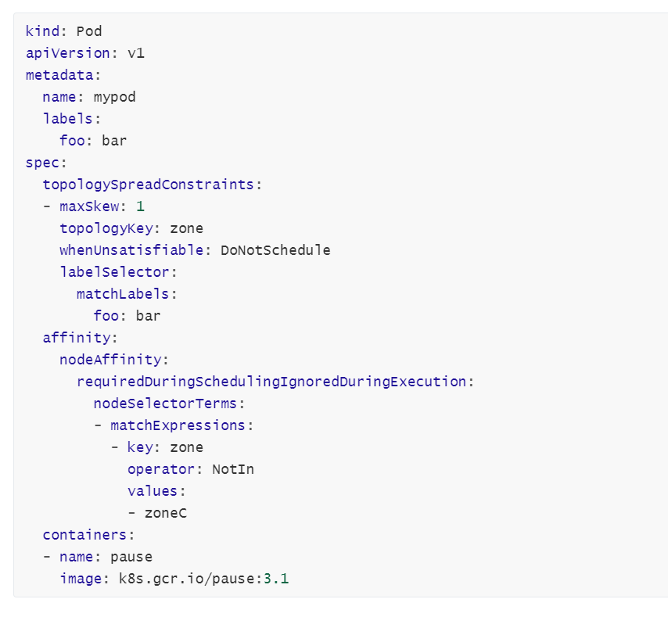
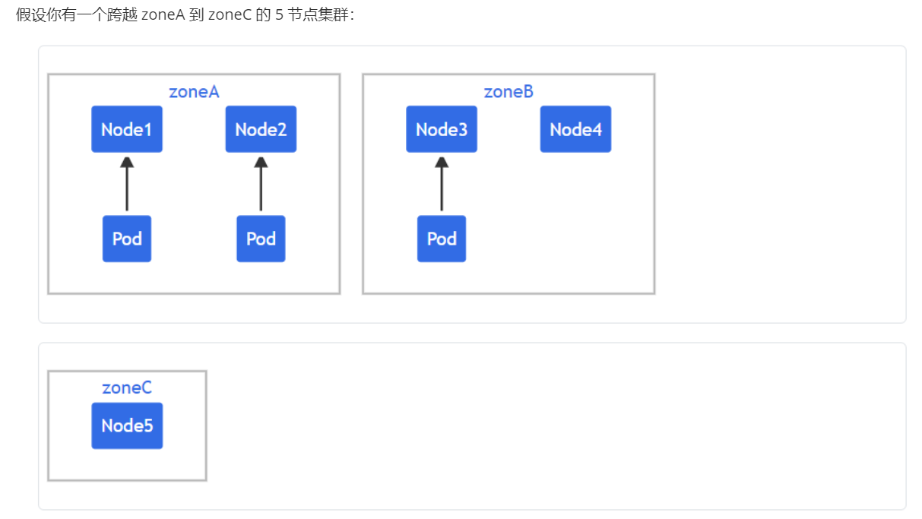
节点亲和性与节点选择器的相互作用

